Slide 1
中性子寿命測定
実験の概要と現状について
東京大学大学院 理学系研究科物理学専攻 山下研究室
音野 瑛俊
2012年2月27日 中性子制御デバイスとその応用V

Slide 2
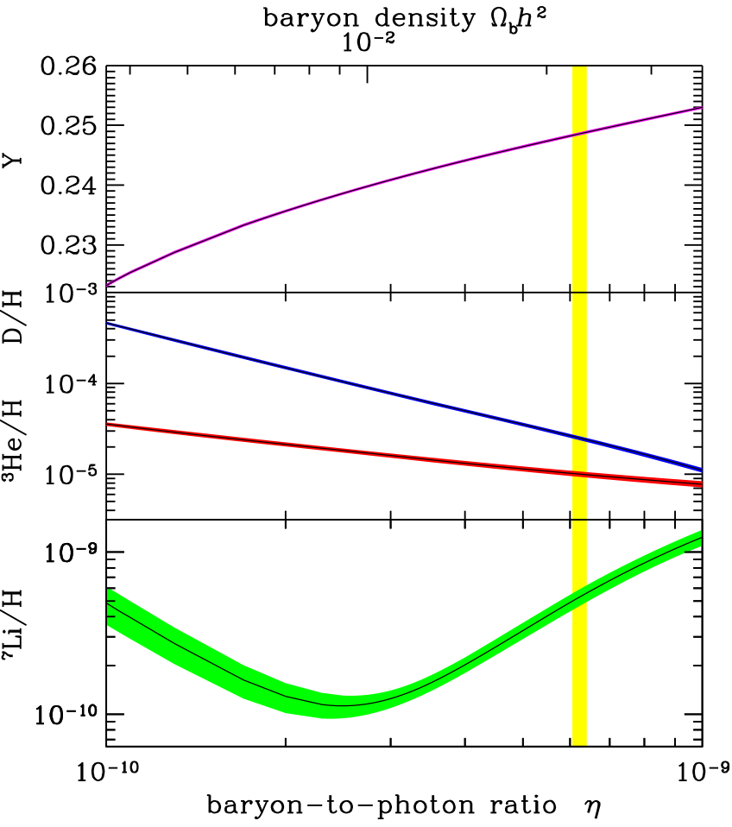
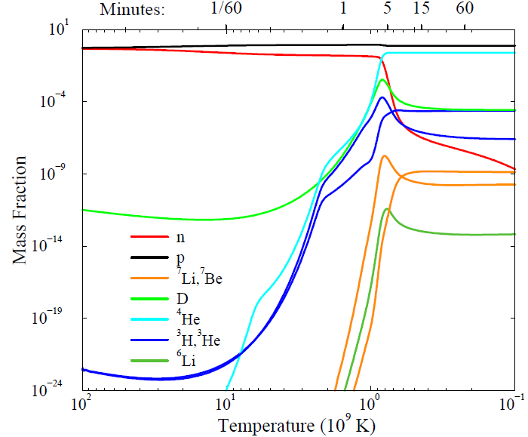
Motivation
ビッグバン元素合成理論 : 宇宙初期の軽元素の比率を予言
  中性子寿命 : τ_{n} = 885.7 ± 0.8 （PDG, 2010）
  バリオン密度 ： η₁₀ = 6.23 ± 0.17
  （WMAP, 2008）
ビッグバンから1秒
陽子と中性子
ビッグバンから3分
観測値
He/H
予言値
観測値 ： He/H = 0.2565 ± 0.0010 ± 0.0050
(Izotov, 2010)
予言値 ： He/H = 0.2486 ± 0.0002
2σの差
中性子寿命測定の精度向上を通じて従来のビッグバン元素合成理論を超える物理に迫ることができる
Notes:
寿命が1%変わるとYpは1%変わる
中性子の寿命も精度向上が求められている

Slide 3
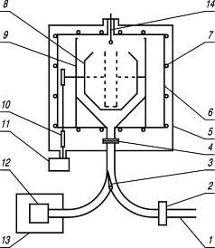
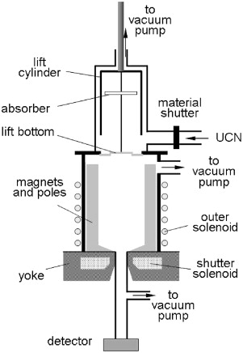
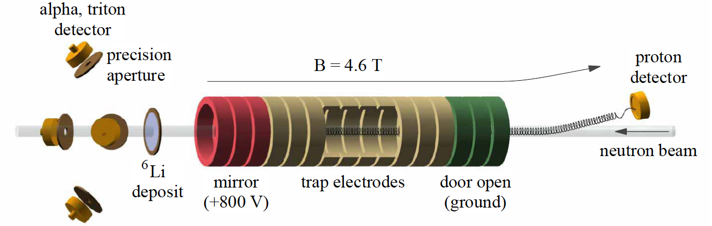
中性子寿命測定の現状
手法 | Beam | Penning trap | Gravitational trap | Magnetic trap
中性子源 | 原子炉 | 原子炉 | 原子炉 | 原子炉
エネルギー | 冷中性子 | 冷中性子 | 超冷中性子 | 超冷中性子
測定粒子 | 電子 | 陽子 | 中性子 | 中性子
メリット | flux monitor | low background | small correction | no wall loss
デメリット | high background | flux monitor | wall effect | depolarization
結果 | 878 ± 27 ± 14 (1989) | 886.6 ± 1.2 ± 3.2 (2005) | 878.5 ± 0.7 ± 0.3 (2008) | 878 ± 1.9 (2009)
本研究の目標： これらの誤差の要因を克服する手法を開発し、O（0.1%）の精度を目指す
Notes:
崩壊物を見る実験と残った中性子を見る実験

Slide 4
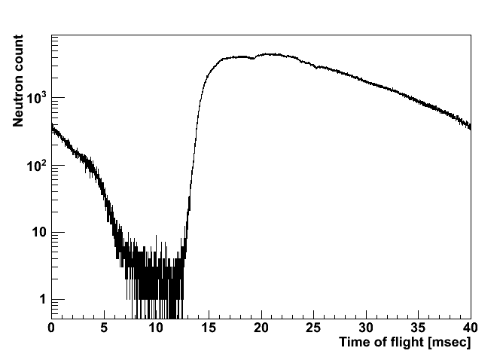
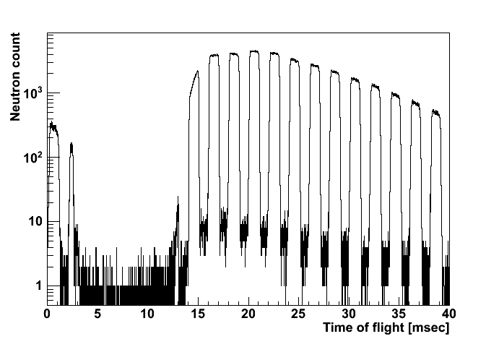
新しい実験手法
初めての加速器を用いた中性子寿命測定実験
低バックグラウンド
高検出効率
Time Projection Chamber
パルス中性子源
（J-PARC）
RFで制御する
Spin Flip Chopper
500〜2000m/sの分布を持ち、
速度に応じて実験エリアへの
到達時間が異なる
等速の中性子バンチに整形する
Notes:
輸送効率が高い
UCNと比較してwall

Slide 5




測定原理 （kossakowski,1989）
冷中性子がTPCで飛行中に崩壊して発生する電子（0~782keV）を直接計数
      N : 中性子の数
      L : Fiducial volume
  TPCより短く、速度の揃った中性子バンチ
  ガスに少量の ³He を加え、封じきって実験
    崩壊に伴う電子（S_{β}） と ³Heの中性子吸収反応（S_{n}） を同時計測
L
τ_{n}
v
ε_{e}
: 中性子寿命
: 中性子の速度
: 電子の検出効率
ε_{n}
ρ
σ
: ³He吸収反応の検出効率
: ³Heの密度
: ³Heの中性子吸収断面積
Lはキャンセル
2200m/sの中性子に対する吸収断面積
Flux monitor、wall loss、depolarization起因の誤差を排除
Notes:
まず3Heのメリット
1/v

Slide 6
本研究のための新しいアプローチ
加速器（パルス中性子源）の使用
→ Spin Flip Chopperを開発
→ 等速の中性子バンチに整形
ビームパワー | 220 kW | 1MW
中性子 崩壊レート | 0.1 cps | 0.4 cps
統計誤差 （150日） | 0.8% | 0.2%
シグナル抽出に 伴う誤差 | <0.1% | <0.1%
検出効率の補正に 伴う誤差 | 0.1% | 0.1%
低バックグラウンド環境化
→ TPC素材を吟味し、PEEK材の選定
→ ⁶Li板（誘電体）をTPC内部に設置
→ 自然放射線、中性子起因放射線の遮蔽
ｓ
シグナル抽出アルゴリズムの開発
→ ガス圧の変更やビームのON/OFFを駆使
→ data drivenでバックグラウンドを引き算
TPCの高検出効率化
→ 低ノイズアンプ
→ 高いエネルギー分解能
→ ガス圧の変更にも対応

Slide 7
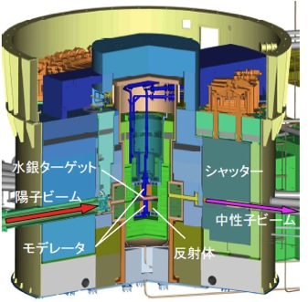
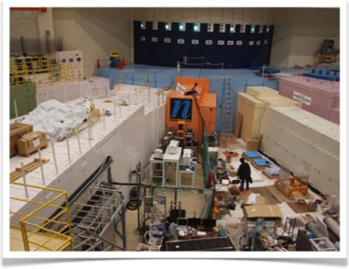
J-PARC、物質生命科学実験施設
BL05 、偏極ビームブランチ
ビームサイクル | 25Hz
モデレーター | 結合型 （20 K）
ビームサイズ | 10 cm x 4 cm
フラックス | 8.6 x 10⁶ /s/cm²
偏極率 | 95%
エネルギー | 1 〜 20 meV
波長 | 0.2 〜 1 nm
速度 | 500 〜 2000 m/s
→ ビームエリアでは10m以上に広がり
Time of flightを用いて速度選択ができる。
20m地点までの到達時間

Slide 8
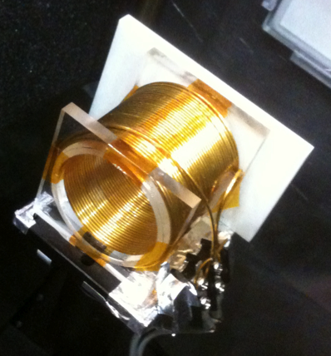
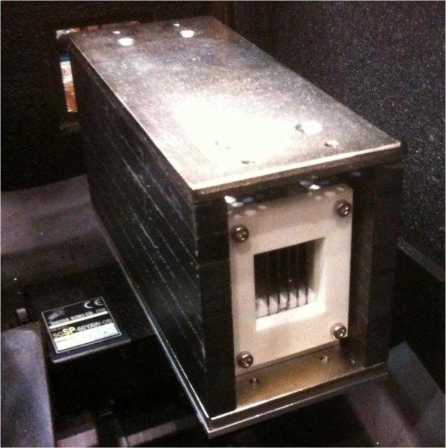

Spin flip chopper
  スピンフリッパーでパルスの一部のスピンを下向きに反転
  磁気スーパーミラーで上向きスピンのみがポテンシャル差を感じて反射
スピンフリッパー
磁気スーパーミラー
中性子源
10m
  ガイド磁場 B_{y} と振動磁場 B_{z}sin(ωt)
  磁性体と非磁性体の多層膜構造
直径 | 50 mm
長さ | 40 mm
RF周波数 ω | 29 kHz
ソレノイド磁場 B_{z} | 0.3 mT
ガイド磁場 B_{y} | 1 mT
磁性体 | Fe
非磁性体 | SiGe₃
磁場 | 35 mT
長さ | 140 mm
高さ | 35 mm
枚数 | 5枚
臨界角 | 5 Qc
  1.5°の角度におくと1300m/s以下の中性子を反射
  偏極率が100%では無いこと等が原因で一部の下向きスピンも反射され、コントラストを劣化する

Slide 9
SFC performance
フリッパー 2個、ミラー3個を使用
  フリッパーon/offのコントラストを向上
ビームサイズ | 2 cm x 2 cm
最小バンチ長 | 15 cm
立ち上がり | 5 cm
フラックス (flipper on) | 1.2 x 10⁶ neutron/sec
フラックス (flipper off) | 0.3 x 10⁴ neutron/sec
コントラスト | 400
（右図）フラックス | 1.7 x 10⁵ neutron/sec
（右図）Fiducial での崩壊 | 0.1 decay/sec
（右図）Fiducial Time | 2.8 ms / beam cycle

Slide 10
中性子ビームのまとめと展望
現在220kWで0.1cpsの中性子崩壊レート
低バックグラウンド環境下で150日の測定で0.8%の統計精度
J-PARCのビームパワー
  デザインは1MWに対して1/5の強度
偏極ビームブランチ
  シミュレーションの1/3程度の輸送効率
Spin flip chopper
  ミラーサイズのために1/10のみを反射
    SFC上流で10 cm x 4 cm
    SFC下流で 2 cm x 2 cm
約150倍まで中性子フラックスが増える可能性がある
4.5倍（1MW相当）では150日の測定で0.2%の統計精度に到達

Slide 11
本研究のための新しいアプローチ
加速器（パルス中性子源）の使用
→ Spin Flip Chopperを開発
→ 等速の中性子バンチに整形
ビームパワー | 220 kW | 1MW
中性子 崩壊レート | 0.1 cps | 0.4 cps
統計誤差 （150日） | 0.8% | 0.2%
シグナル抽出に 伴う誤差 | <0.1% | <0.1%
検出効率の補正に 伴う誤差 | 0.1% | 0.1%
低バックグラウンド環境化
→ TPC素材を吟味し、PEEK材の選定
→ ⁶Li板（誘電体）をTPC内部に設置
→ 自然放射線、中性子起因放射線の遮蔽
ｓ
シグナル抽出アルゴリズムの開発
→ ガス圧の変更やビームのON/OFFを駆使
→ data drivenでバックグラウンドを引き算
TPCの高検出効率化
→ 低ノイズアンプ
→ 高いエネルギー分解能
→ ガス圧の変更にも対応

Slide 12
中性子崩壊のバックグラウンドの抑制
低バックグラウンド環境化のまとめ
中性子崩壊レート（0.1cps）を時間的に
一様な環境バックグラウンドと比較する
ためにはduty factorを考慮して
0.1cps x 40ms / 2.8ms = 1.4 cps
バックグラウンド源 | 対策前 |  | 対策後
TPCの含む放射性物質 | 30 cps |  | 0.1 cps
環境γ線 | 70 cps |  | 0.8 cps
宇宙線 | 55 cps |  | 0.5 cps
SFC | 13 cps |  | 0.5 cps
BL05上流、BL04 | 8 cps
TPC内での散乱中性子 | 2 cps |  | 0.003 cps
TPCの含む放射性物質：PEEK
散乱中性子：⁶Li板
SFC遮蔽 ： 鉛
環境γ線遮蔽：鉛
BL05上流、BL04遮蔽 ： 鉄
宇宙線 veto ： シンチレーター
Notes:
2cps落とすことの説明

Slide 13
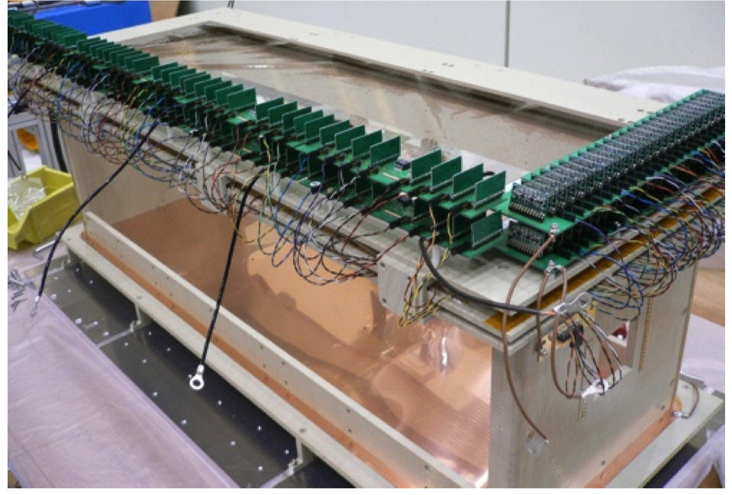

TPCが含む放射性物質起因のBG抑制
PEEK（ポリ エーテル エーテル ケトン） : ガスチェンバーでは初めて導入
    最大の特徴 ： C、H、Oから化学的に合成 → Ge検出器の感度以下
    長所 ： 溶接が可能のため1m級の構造物を100μm以下の精度で作成可能
    短所 ： 弾性が強くないためワイヤーを張る際にプリテンションが必要
 | 密度[g/cc] | 弾性率[GPa] | 融点 [℃] | 吸水率 [%] | 体積抵抗 [Ω・m] | cost [千円/kg]
PEEK | 1.3 | 3.6 | 334 | 0.14 | 10¹⁴ | 45
G10 | 1.8 | 20 | 250 | 0.10 | 10¹¹ | 3.3

Slide 14

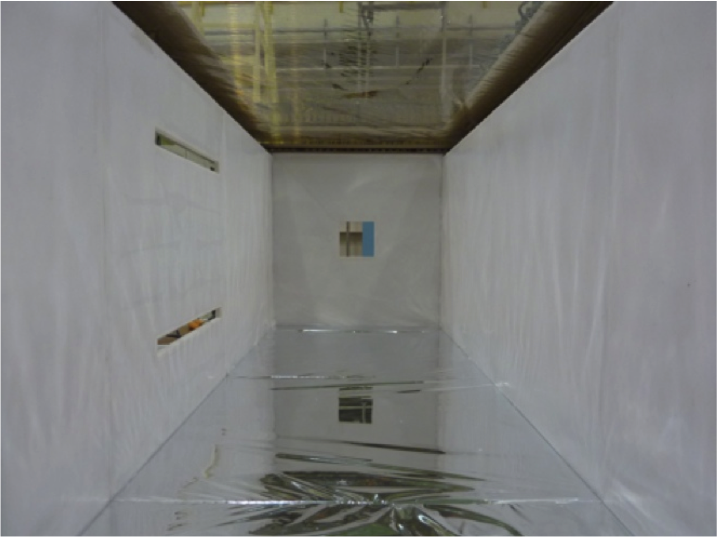
TPCガスでの散乱中性子起因のBG抑制
散乱中性子の吸収と即発γ線が主なガス起因バックグラウンド
  ほとんどの核子は即発γ線を伴う吸収
      n+Z → Z’+γ+γ+…
  ³He、⁶Liは即発γ線を伴わない吸収
      n+Z → Z’+Z’’
⁶Liを95%まで濃縮した粉末LiFをテフロンと混ぜて焼結
    （LiF : テフロン=30wt% : 70wt%）
⁶Li + neutron → α + ³H
吸収長は500μm
⁶Li板をTPC内壁を100%覆うように設置
  誘電体（ε=3.0）が電極の内側にある設計
  電場計算に基づいて電極を配置
  ドリフト速度のばらつきは1%以下に抑えた
電場分布
ドリフト速度の一様性

Slide 15
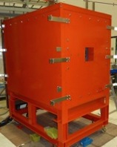
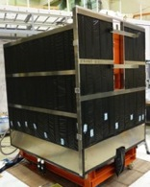
低バックグラウンド環境の実現
鉛遮蔽及び宇宙線Veto
Cut
    Energy cut : 1.4keV以上のenergy deposit
    Fiducial cut : Beam regionにhitがある
 | 全計数 [cps] | Energy cut後 [cps] | Fiducial cut [cps]
遮蔽なし | 123.7 | 100.1 | 30.7
+鉛遮蔽 | 58.4 | 44.2 | 13.9
+宇宙線Veto | 7.7 | 4.3 | 1.4
環境γ線 : 0.8 cps
宇宙線 ：0.5 cps
TPCの放射性物質 : 0.1 cps
B/S 〜 1を達成

Slide 16
本研究のための新しいアプローチ
加速器（パルス中性子源）の使用
→ Spin Flip Chopperを開発
→ 等速の中性子バンチに整形
ビームパワー | 220 kW | 1MW
中性子 崩壊レート | 0.1 cps | 0.4 cps
統計誤差 （150日） | 0.8% | 0.2%
シグナル抽出に 伴う誤差 | <0.1% | <0.1%
検出効率の補正に 伴う誤差 | 0.1% | 0.1%
低バックグラウンド環境化
→ TPC素材を吟味し、PEEK材の選定
→ ⁶Li板（誘電体）をTPC内部に設置
→ 自然放射線、中性子起因放射線の遮蔽
ｓ
シグナル抽出アルゴリズムの開発
→ ガス圧の変更やビームのON/OFFを駆使
→ data drivenでバックグラウンドを引き算
TPCの高検出効率化
→ 低ノイズアンプ
→ 高いエネルギー分解能
→ ガス圧の変更にも対応

Slide 17
中性子崩壊シグナル抽出のアプローチ
残ったバックグラウンドをdata drivenでの引き算を可能にするアルゴリズム
  エネルギー、飛程の違いを用いた³He吸収反応（762keV）との分離
  ³He圧を変更した測定を用いた散乱中性子の³He吸収反応の分離
  TOFスペクトルと⁶Li shutterを利用したバックグラウンドの分離
  TPCの全圧を変更した測定を用いたバックグラウンドの分離
環境放射線
γ線 （TOF）
宇宙線 （TOF）
散乱中性子 → ガス中
崩壊 （全圧）
³He吸収 （³He圧）
散乱中性子 → ⁶Li板
放射化 （TOF）
即発γ線 （全圧）
⁶Li Shutter
beamのon/offを制御
軸上の中性子
即発γ線 （全圧）
TPC上流
即発γ線 （TOF）
放射化 （TOF）

Slide 18
TPC内ガスに起因するBGの分離
① 中性子のガス吸収 → 即発γ線
② ガス散乱中性子 → 飛行中に崩壊
③ ガス散乱中性子 → ⁶Li板で吸収 → 即発γ線
③ガス散乱中性子
→⁶Li板吸収→即発γ線
②ガス散乱中性子
→飛行中に崩壊
これらのBGの量はガス圧に比例
ガス圧を変更した測定を用いて除去可能
①中性子のガス吸収
→即発γ線
N_{50kPa} = S + B_{gas}
N_{100kPa} = S + 2xB_{gas}
      → S = 2xN_{50kPa} - N_{100kPa}
以上のプロセスで全バックグラウンドをdata drivenで引き算が可能

Slide 19
本研究のための新しいアプローチ
加速器（パルス中性子源）の使用
→ Spin Flip Chopperを開発
→ 等速の中性子バンチに整形
ビームパワー | 220 kW | 1MW
中性子 崩壊レート | 0.1 cps | 0.4 cps
統計誤差 （150日） | 0.8% | 0.2%
シグナル抽出に 伴う誤差 | <0.1% | <0.1%
検出効率の補正に 伴う誤差 | 0.1% | 0.1%
低バックグラウンド環境化
→ TPC素材を吟味し、PEEK材の選定
→ ⁶Li板（誘電体）をTPC内部に設置
→ 自然放射線、中性子起因放射線の遮蔽
ｓ
シグナル抽出アルゴリズムの開発
→ ガス圧の変更やビームのON/OFFを駆使
→ data drivenでバックグラウンドを引き算
TPCの高検出効率化
→ 低ノイズアンプ
→ 高いエネルギー分解能
→ ガス圧の変更にも対応
今後、改善する必要のある系統誤差
³Heの密度決定
³Heの吸収断面積
温度の一様性
窒素のアウトガスの寄与
0.5%
0.13%
0.2%
0.5%

Slide 20
まとめ
  ビッグバン元素合成理論において、中性子寿命は重要な役割を果たす
中性子寿命
ビッグバン
元素合成理論
宇宙初期の軽元素の
比率を予言
バリオン密度
He/Hについて2σの差
遠方天体を用いた観測値
中性子寿命測定の精度向上を通じて従来のビッグバン元素合成理論を超える物理に迫ることができる
  加速器を用いた新たな中性子寿命測定実験を考案し、
  0(0.1%)の精度を目指す
検出器として動作ガスに少量の³Heを加えて封じきったTime Projection Chamberを使用
TPCより短く、速度の揃った中性子バンチを生成
冷中性子がTPC内を飛行中に崩壊して発生する電子（0~782keV）を直接計数
³Heの中性子吸収反応を同時計測し、中性子フラックスをモニター

Slide 21
まとめ
  本研究では以下の４つの取り組みを通じ、粒子検出に伴う誤差を０(0.1%)に抑えた。
中性子バンチ化手法の開発
パルス中性子源のTOF情報を最大限利用
Spin Flip Chopperによる効率的なバンチ化
→ 0.1 decay /s の中性子崩壊レート
低バックグラウンド環境の実現
放射性物質の混入に留意した、PEEK材の選定
散乱中性子を吸収するための⁶Li板の設置
→ シグナルノイズ比〜１を実現
解析アルゴリズムの確立
ガス圧の変更やビームのON/OFFを駆使
data drivenでのバックグラウンドの除去
→ 除去に伴う誤差を0.1%以下に抑えた
高検出効率TPCの開発
低いノイズレベルのアンプの作成
50〜100kPaで99.9%以上の検出効率を実現
→ 補正に伴う誤差を0.13%に抑えた
³Heの密度、中性子吸収断面積、温度の非一様性、窒素のアウトガスによる
系統誤差の低減を通じて、O(0.1%)の寿命決定が可能となる

Slide 22
Backup

Slide 23
その他の系統誤差
³Heの分圧 〜 0.5%
  質量分析計を用いて³He/⁴Heを求める
  Referenceガスの精度で決定（水銀柱を用いて作成）
  現在使用中の0.01%の精度の大気圧計を用いてReferenceガスを再作成
³Heの吸収断面積@2200m/s 〜 0.13%
  速度の決定精度がdominant
  速度分解能は0.035%を持つBL08/MLFを使用
温度の非一様性 〜 0.1%
  P=ρ(x)RT(x)
  アンプの発熱に起因し、省電力ASICアンプを開発中
窒素のアウトガス 〜 0.5%
  窒素の中性子吸収¹⁴N(n,p)¹⁴Cが³He吸収反応のバックグラウンド
  アウトガス要因を探すことによって根治が可能

Slide 24
³He吸収反応の分離
³He吸収反応はdE/dxが大きい
  → 増倍時に空間電荷効果で出力が762keVから抑制（青）
→ 中性子崩壊のエネルギースペクトルと重なる
飛程によるセレクション （³He吸収反応の飛程は5cm）
    →10cm以上の飛程を持つイベントを除去
dE/dxを利用して分離
    最大エネルギーを落としたワイヤーの出力を評価
    35 keVの閾値で分離が可能
ガス散乱した中性子の³He吸収反応（ピンク色）
    ³Heのガス圧を変化させた測定との比較で除去可能

Slide 25
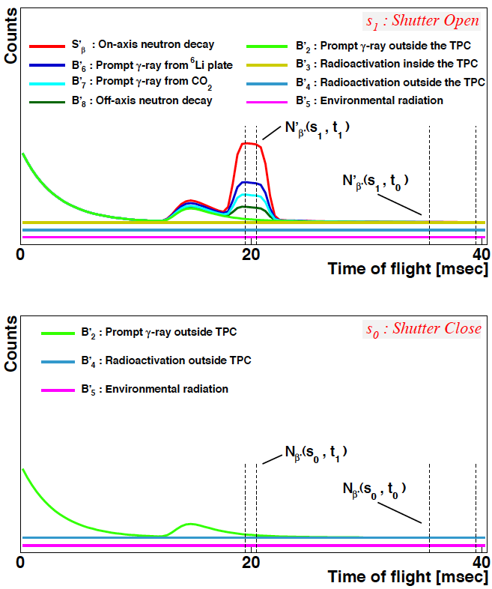
TOFとshutterを用いたBGの分離
時間的に一定なバックグラウンドが除去可能
    TPC内の放射化
    TPC外の放射化
    環境放射線
⁶Li shutterでビームのOn/Offを制御
    TPC外の即発γ線が除去可能
⁶Li shutter
閉
開
    TPC内ガスに起因するバックグラウンドが残る

Slide 26
中性子崩壊の検出効率
高検出効率を実現することで、検出効率の補正に伴う系統誤差を抑える
  → 50kPa、100kPaでの以下のパフォーマンスを評価した
中性子崩壊からの電子（0~782keV）に対する検出効率
CO₂吸収反応との分離
除去済み
CO₂吸収反応 (1 keV)
  ¹²Cの中性子吸収は中性子崩壊の2.5倍
  放射される即発γ線は最大で5.0MeV
  ¹²Cの反跳エネルギーは1.0keV
Notes:
赤、青、緑の説明
CO2はわかっている

Slide 27
中性子崩壊からの電子の検出
宇宙線を用いてワイヤーごとの検出効率を評価
  アノードワイヤーに直交する宇宙線に対して
  100kPa : 97%
  50kPa : 77%
  → MCとの比較から閾値は200eVに相当
中性子崩壊からの電子 （0~782 keV）に適用
  ビーム軸で等方に発生
  ヒットしたワイヤーとビーム軸の最近接距離を評価
  → 99.9%以上の電子がビーム軸から4wire以内にヒットを残す
・
・
・
・

Slide 28
CO₂吸収反応との分離
¹²C吸収反応との分離
増倍
エネルギー分解能に寄与するパラメーターと実測値
¹²C吸収反応との分離
  → ガス起因バックグラウンドの引き算
      N = 2xN_{50kPa} - N_{100kPa}
    に伴って伝搬したUncertaintyは0.13%となる
. 。. 。. 。. 。. 。. 。. 。. 。. 。.
パラメーター | 実測
イオン化時の再結合 | 12 %
ドリフト中の減衰(150mm) | 4 % (4 days)
増倍の非一様性 | 5 %
減衰
電子
イオン化/再結合
圧力 | 1.4 keV 以下の中性子崩壊
50 kPa | 0.061(6) %
100 kPa | 0.026(4) %

Slide 29
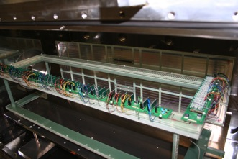
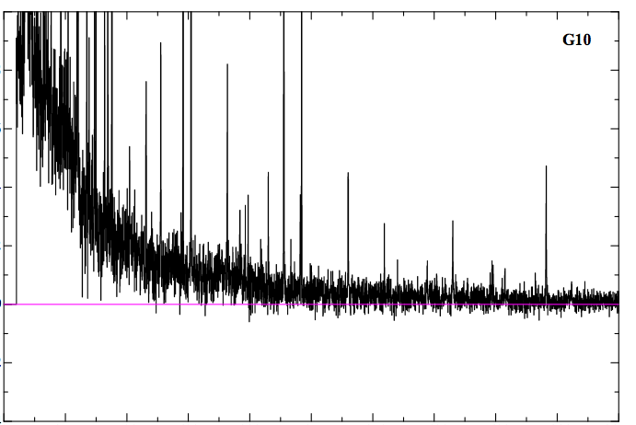
TPCが含む放射性物質起因のBG抑制
以前 G10 を使用して TPC を作成
    30 cpsのバックグラウンド
    ガラス起因の放射性物質をGe検出器で検出（~0.3 Bq/cc）
    →1cpsは0.01 Bq/cc に相当
[cps/0.5keV]
0.001
0.0005
0
G10のγ線スペクトル
G10-TPC
0 1000 2000
Energy [keV]
Isotope | ²¹²Pb | ²¹⁴Pb | ²²⁸Ac | ²¹⁴Pb | ²⁰⁸Tl | ²¹⁴Bi | ²¹²Bi | ²⁰⁸Tl | ²²⁸Ac | ⁴⁰K | ²¹⁴Bi | Total
Eγ [keV] | 239 | 295 | 338 | 352 | 583 | 609 | 727 | 861 | 911 | 1461 | 1765
PEEK | --- | --- | --- | --- | --- | --- | --- | --- | --- | --- | --- | <0.001
PPS | 0.0016 | --- | --- | --- | --- | (0.0028) | 0.0080 | --- | --- | 0.0068 | --- | 0.016
PS | --- | --- | --- | --- | --- | --- | 0.0080 | --- | --- | --- | --- | 0.008
Alumina | --- | --- | --- | --- | --- | (0.0026) | --- | --- | 0.0020 | --- | --- | 0.002
G10 | 0.0480 | 0.0272 | 0.0424 | 0.0257 | 0.0135 | 0.0201 | 0.0480 | 0.0142 | 0.0412 | 0.022 | 0.0267 | 0.27

Slide 30
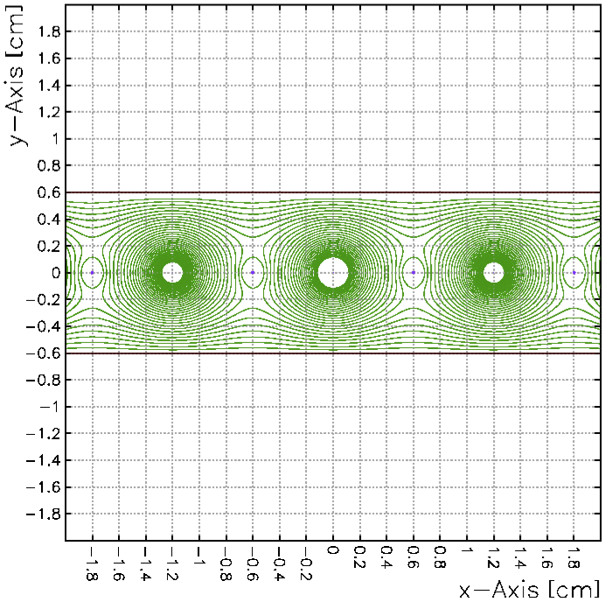
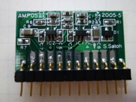
ワイヤー / プリアンプ
MWPC部
    6mm間隔の3層構造
    プリテンションをかけてワイヤー張り
2段の反転増幅回路の積分アンプ
  High gainアンプ
      変換係数 ： 1.6 V/pC
      時定数 ： 2.4 μsec
      ノイズレベル ： 1.3 mV_{RMS}
      消費電力 ： 500 mW/ch
      閾値 ： 200 eV
  Low gainアンプ
      High gainアンプの上流で抵抗を用いて分流
 | 本数 | ワイヤー径 | ピッチ | 方向 | 電圧 | アンプ
cathode | 160 | 50μm | 6mm | ビームに垂直 | 0V | High gain
anode/field | 24/24 | 20μm/50μm | 6mm | ビームに平行 | 1720V/0V | High gain/Low gain
cathode | 160 | 50μm | 6mm | ビームに垂直 | 0V | Low gain

Slide 31
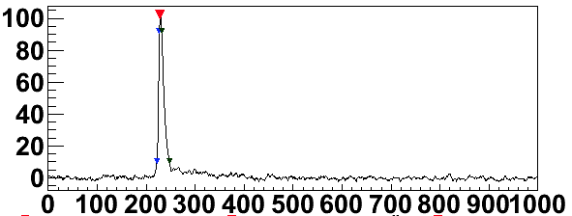
Trigger / DAQ
Trigger条件
  24本のアノードワイヤーのいずれかに200eV以上のヒット
Copper-Lite system
  Mother board (copper-lite)にDaughter card（finesse）を4枚載せて使用
  Board 毎にTCP/IP（1Gbps）で読み出し
  200cpsまでDAQ可能
65MHz 12bit FADC（8ch）
  全128chの波形を記録
  Clock : 10MHz
  Dynamic range : 100μsec
  Data size /ch : 2kbyte
  self triggerをかけられように改良
1GHz Multi-hit TDC（32ch）
  Time of flightを記録
  分周回路を実装し、1MHzで動作
[0.5mV/ch]
[μs]

Slide 32
到達精度
作成したTPCを用いた150日の測定 （B_{e}/S_{β}~1）
    220kWで0.8%の統計精度
    中性子フラックスが1MW相当まで増強できると0.2%の統計精度

Slide 33
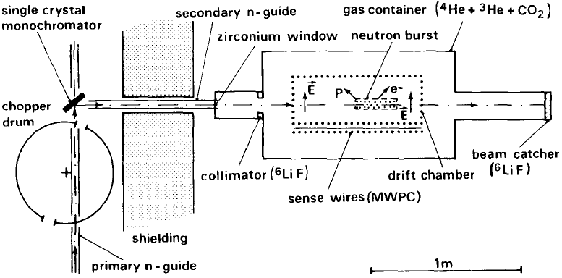
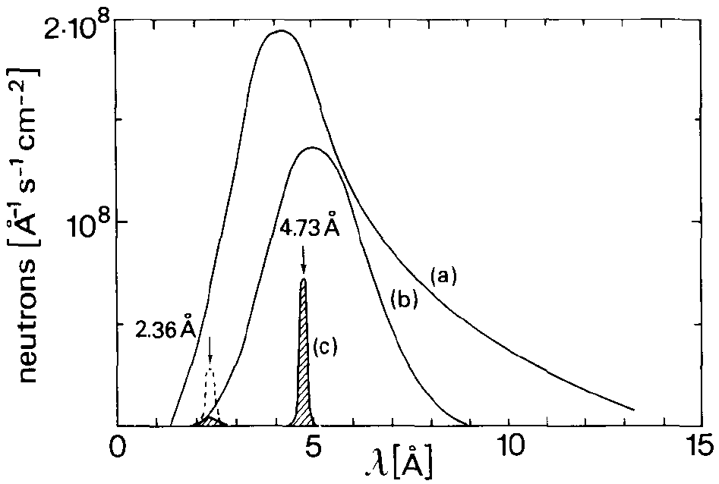
Kossakowski, 1989
原子炉からの直流中性子を使用
  回転ドラムによるバンチ化
  単結晶でのBragg反射による単色化
課題
  低統計
  高バックグラウンド
  低検出効率
  単純なシグナル抽出
中性子の崩壊頻度 (S_{β}) | 0.1 cps
中性子の³He吸収頻度 (S_{n}) | 1.8 cps
環境バックグラウンド (B_{e}) | 80 cps
ビーム起因バックグラウンド (B_{b}) | 20 cps
中性子崩壊に対する検出効率 (ε_{β}) | 87.2%
中性子の³He吸収に対する (ε_{n}) | 99.4%
統計誤差（34hours） | 3.1%
ε_{β}の補正に伴う誤差 | 1.1%
ε_{n}の補正に伴う誤差 | 0.6%
B_{b}の引き算に伴う誤差 | 0.9%
Result | 878 ± 27 ± 14 s
duty factor を考慮すると2cps相当
本研究 ： 全く新しいアプローチによって上記の課題を克服する

Slide 34
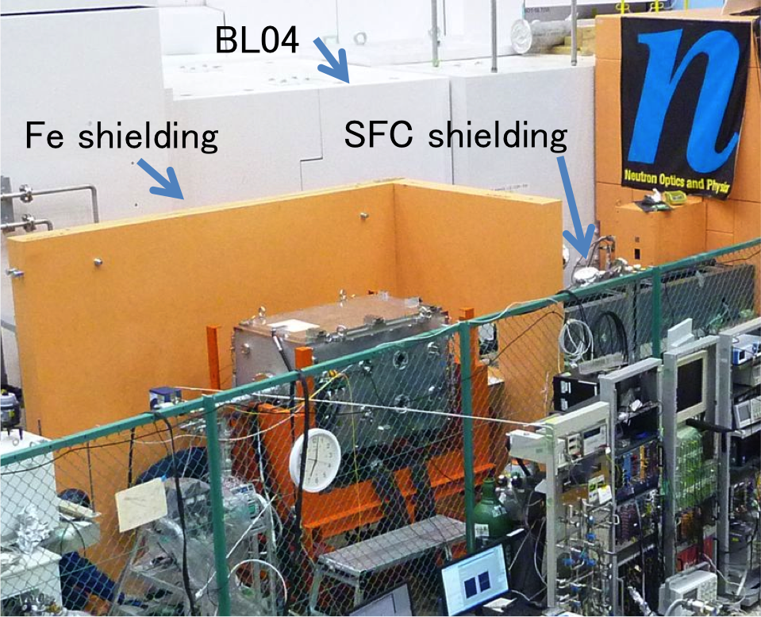
TPC上流での中性子起因のBG抑制
SFC遮蔽およびBL04遮蔽
    2cps まで減少
    環境放射線と同様のシグナルセレクション
    B/S ~ 0.25

Slide 35
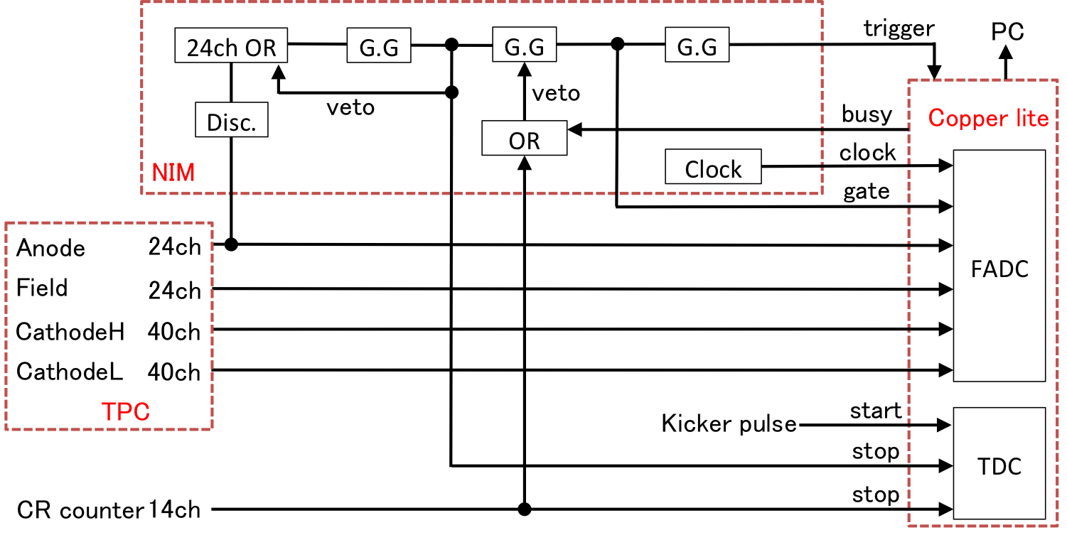
トリガー

Slide 36

中性子崩壊と¹²C吸収反応の分離
減圧による寄与
  飛程が伸びる
  TPCを抜ける電子が落とすエネルギーが減る
エネルギー分解能に寄与するパラメーター
    イオン化時の再結合
    ドリフト中の減衰
    増倍の非一様性
増倍
. 。. 。. 。. 。. 。. 。. 。. 。. 。.
減衰
電子
イオン化/再結合

Slide 37
中性子崩壊と¹²C吸収反応の分離
X線源(5.9keV)を3箇所に置いて評価
 | 再結合 | 減衰
MWPC部 | なし | 0 mm
Drift部（上） | あり | 75 mm
Drift部（下） | あり | 225 mm
再結合
実測 : 12%
減衰（150mm）
実測 ： 2%

Slide 38
中性子崩壊と¹²C吸収反応の分離
減衰の時間変化
    封じきりに伴うアウトガスによる劣化を評価
Gainの一様性
    5.9 keVに対する応答から、再結合、減衰の寄与を引いて評価
４日での減衰
実測 ： < 4%
Gainの一様性
実測 ： 5%

Slide 39
³He吸収反応の分離
飛程 （³He吸収反応の飛程は5cm）
    10cm以上の飛程を持つイベントを除去
dE/dx
    ワイヤーごとの出力で最大エネルギー
    35 keVの閾値で99.9%以上の³He吸収反応が選択

